Slide 1
1조. 낱 말 퀴 즈

Slide 2
목 차
조원 소개
기획 동기
개발 환경
프로젝트 일정
프로젝트 내용

Slide 3

조 원 소 개
팀장
이강민
조원
이제훈
조원
박은석

Slide 4
기획 동기 및 기대 효과
배운 학습 내용 정리 및 재미 구현
스스로 문제를 냄으로써, 단어 공부와 흥미 유발
모두가 함께 즐길 수 있는 프로그램 기획 중 간단한 낱말을 이용한 퀴즈 착안
회원가입을 하고 퀴즈를 다 풀고 랭킹까지 나오는 게임을 찾기 힘들다

Slide 5








개발 환경

Slide 6
프로젝트 일정
날짜 구분 | 7월
 | 8 | 9 | 10 | 13 | 14 | 15 | 16 | 17 | 20 | 21 | 22 | 23 | 24 | 27 | 28 | 29 | 30 | 31
주제선정
화면설계
DB 설계
기능 구현
보고서 작성
점검

Slide 7
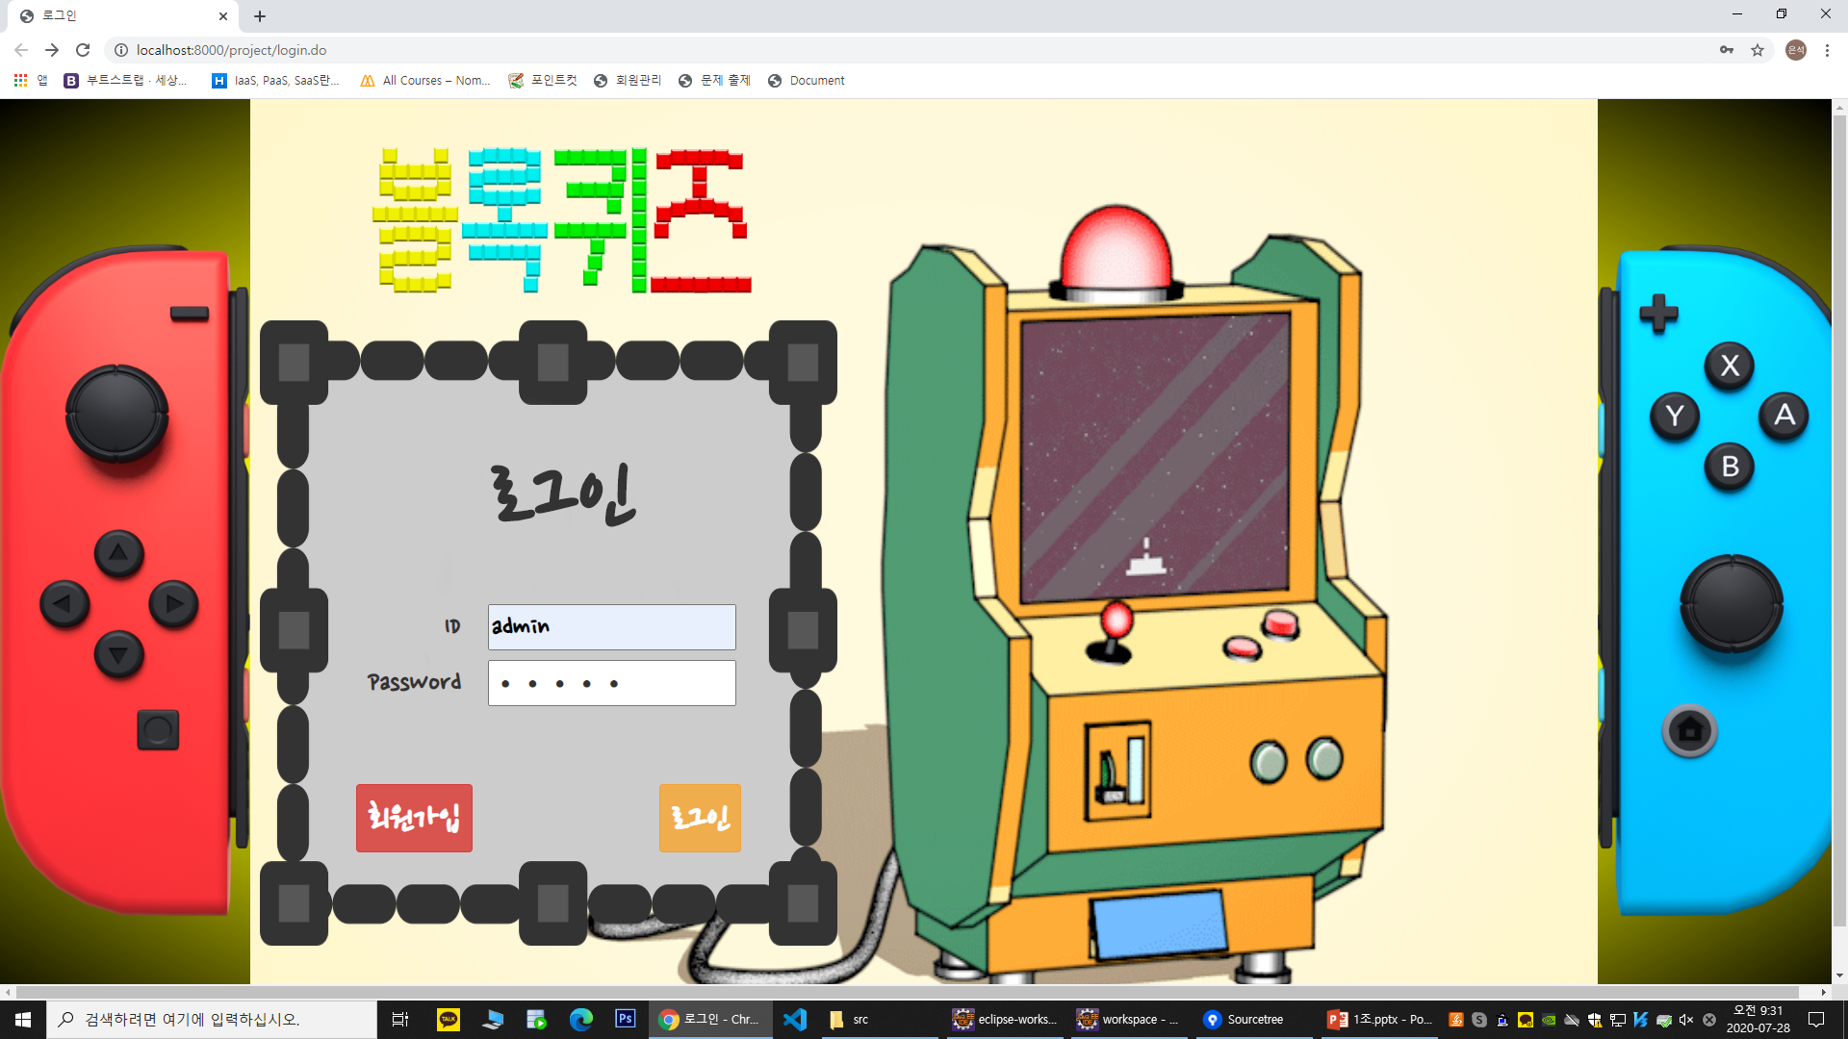
로그인 페이지

Slide 8
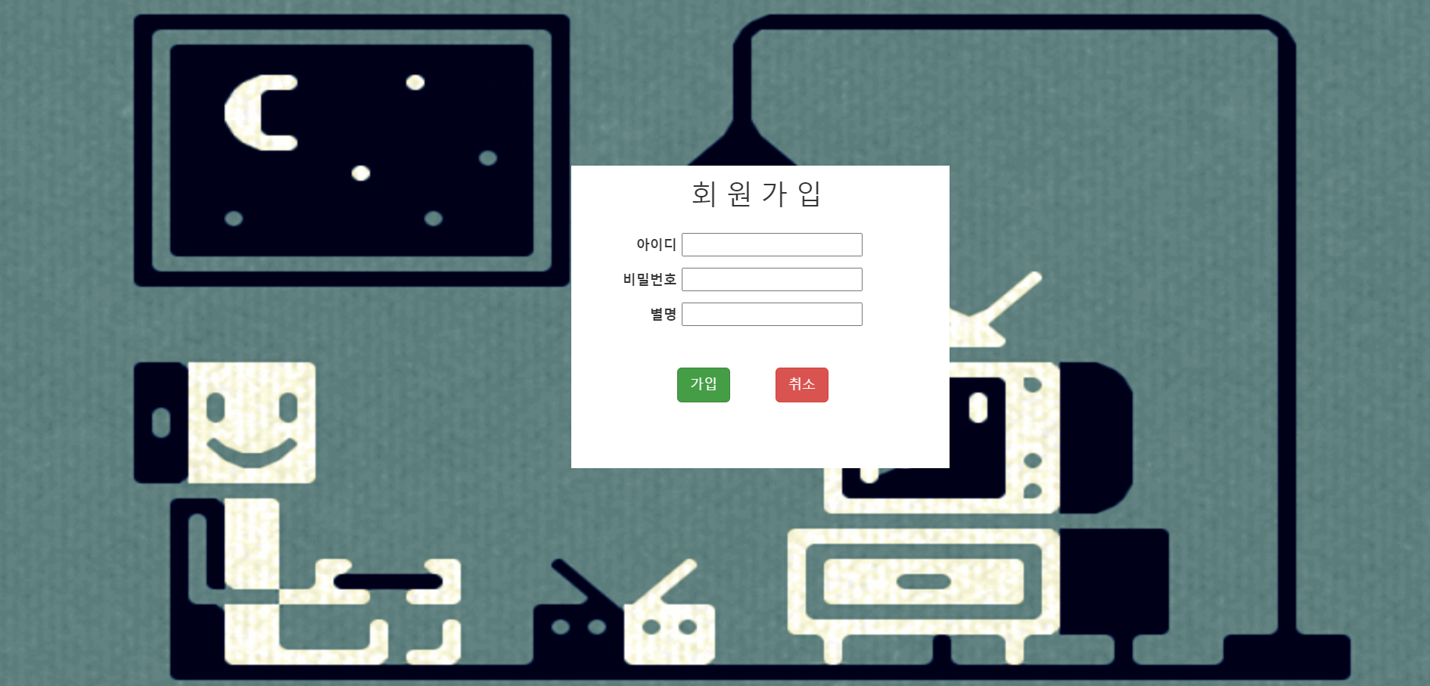
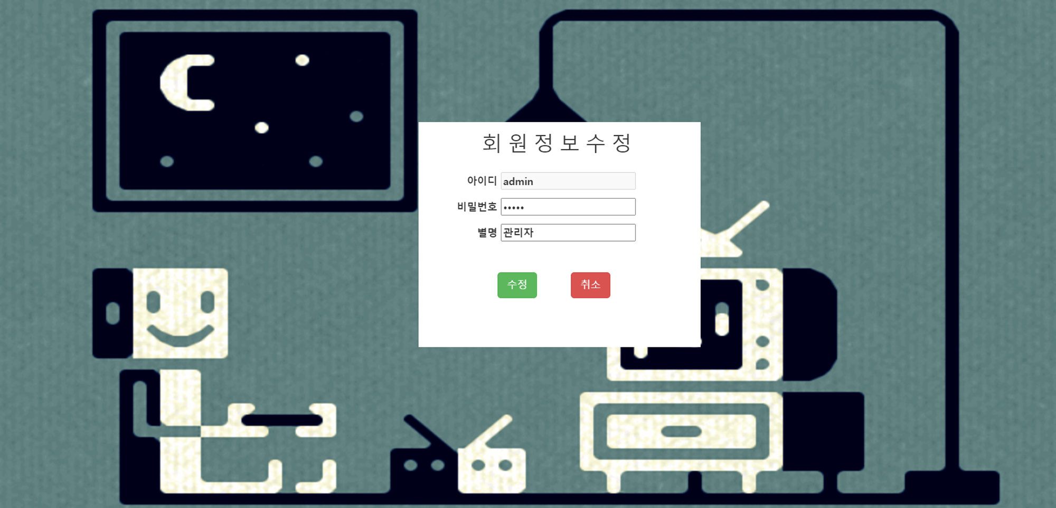
회원가입 & 회원정보 수정

Slide 9
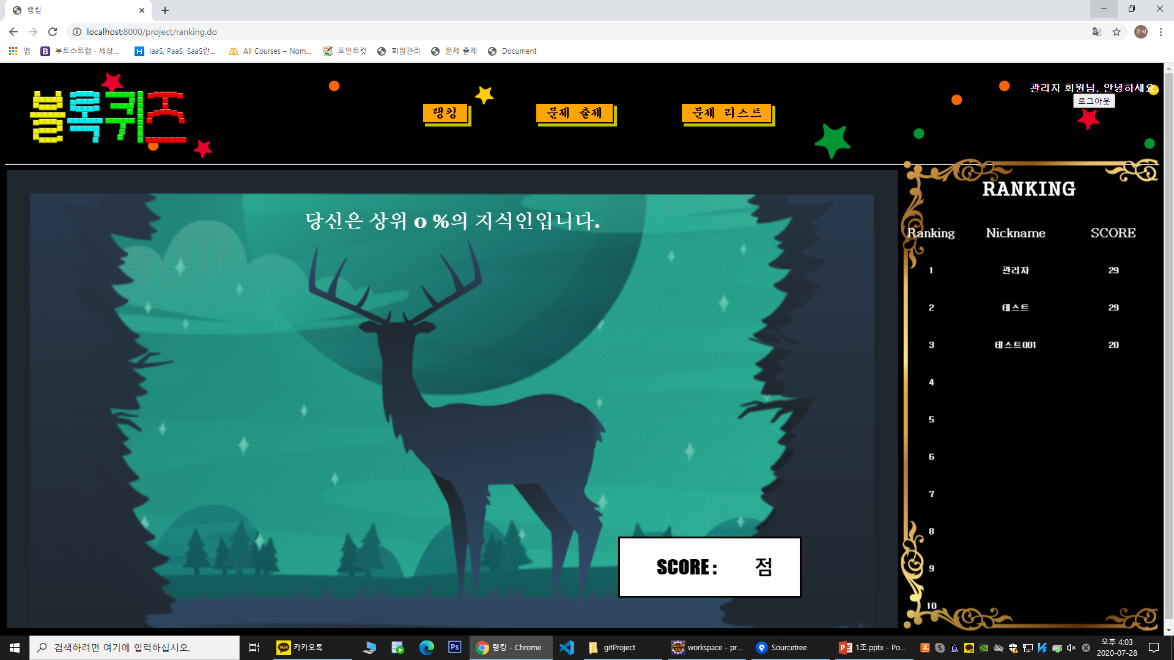
랭킹

Slide 10
문제 풀기 페이지

Slide 11
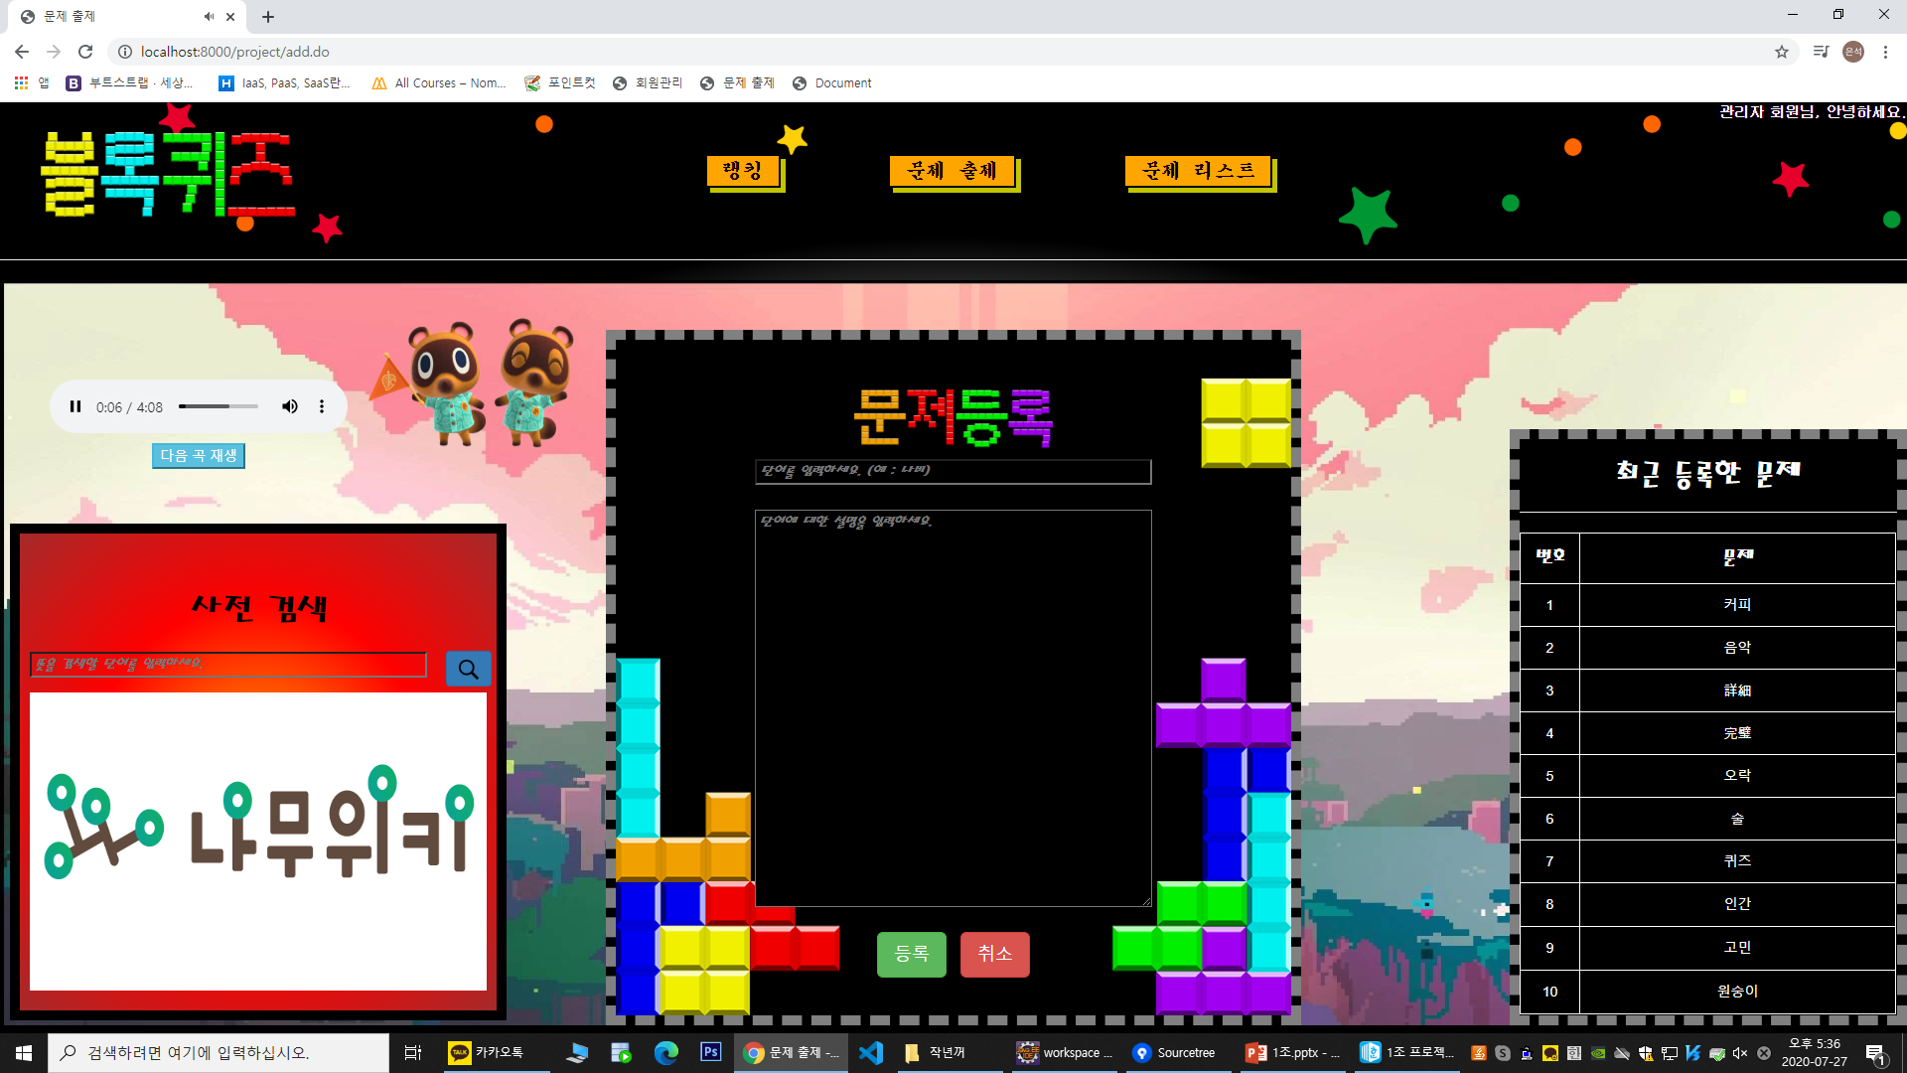
문제 출제&단어 검색

Slide 12
시연 영상

Slide 13
T h a n k Y o u

